Slide 1
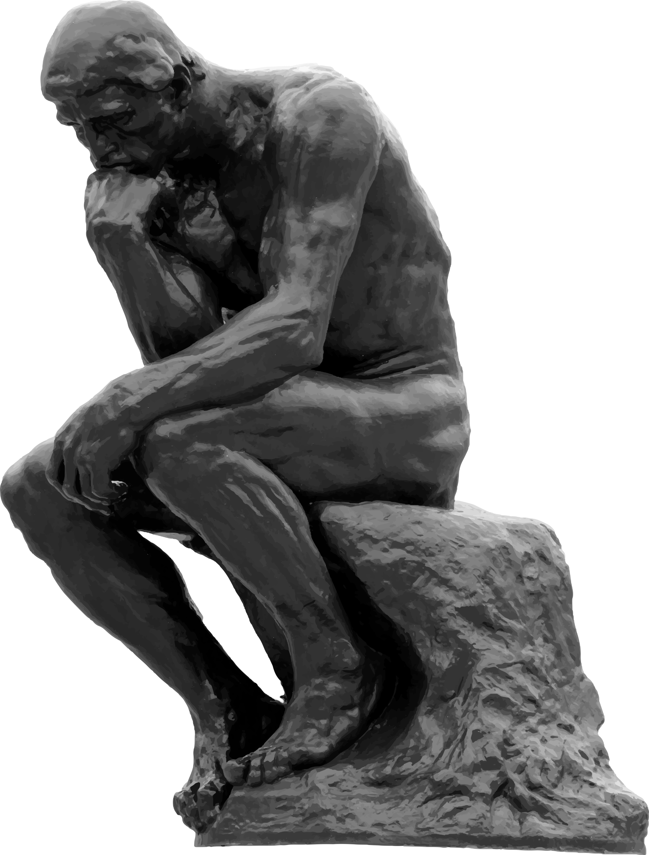
ロダン・なぞなぞクイズ
リモートでなぞなぞを楽しみましょう。
問題は10問あります。回答時間は10分です。
最後に回答を表示するので、自己採点してくださいね。
頭を柔軟にして考えましょう。何点取れるでしょうか？

Slide 2
１
２
３

Slide 3
問題（10問 制限時間10分）
問１ 表しかない本はどんな本？
問２ 戦ってばかりいる花は？
問３ 子犬用の蕎麦（そば）は何蕎麦？
問４ 絵を描くときいつも咳をしている画家はだれ？
問５ 七色の魚は何？
問６ 冷蔵庫の中が好きな花は何？
問７ 口を大きく開けて食べたくなるパンは？
問８ 蚊が池に落ちたら野菜になった？どんな野菜？
問９ ママはお母さん、ではマママは何？
問10 夏に食べるフライは？

Slide 4

答えが次に出ます
１つ正解すると10点、満点は100点🌸です。
あなたは何点取れるでしょうか？

Slide 5
１
２
３

Slide 6
回答（1問正解すると10点で、100点満点です。あなたは何点取れましたか？）
問１ 表しかない本はどんな本？ （占い〈裏ない〉の本）
問２ 戦ってばかりいる花は？ （菖蒲 しょうぶ）
問３ 子犬用の蕎麦（そば）は何蕎麦？ （わんこそば）
問４ 絵を描くときいつも咳をしている画家はだれ？ （ゴッホ）
問５ 七色の魚は何？ （ニジマス）
問６ 冷蔵庫の中が好きな花は何？ （ヒヤシンス 冷えるから）
問７ 口を大きく開けて食べたくなるパンは？ （あんパン）
問８ 蚊が池に落ちたら野菜になった？どんな野菜？（かぼちゃ）
問９ ママはお母さん、ではマママは何？ （さんま）
問10 夏に食べるフライは？ （かきフライ 夏は夏季とも）

Slide 7

お し ま い
これでクイズは終わりです。
Zoomの画面に帰ります。
Zoomのチャットで感想を書いてくださいね。
（あなたの点数は秘密にしておいてね）

